Slide 1
PEPERANGAN
MILIK
TUHAN
DENGAN ANUGRAH TUHAN DISUSUN OLEH;
GRACE SUMILAT S.MG

Slide 2
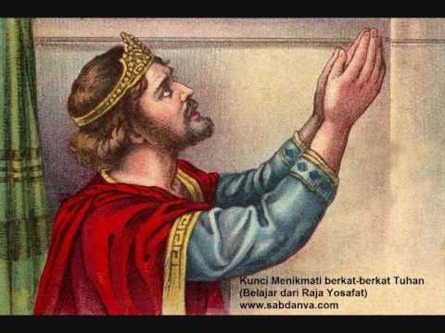
MEMBEDAH
II TAWARIKH
PASAL 20
RAJA YOSAFAT

Slide 3
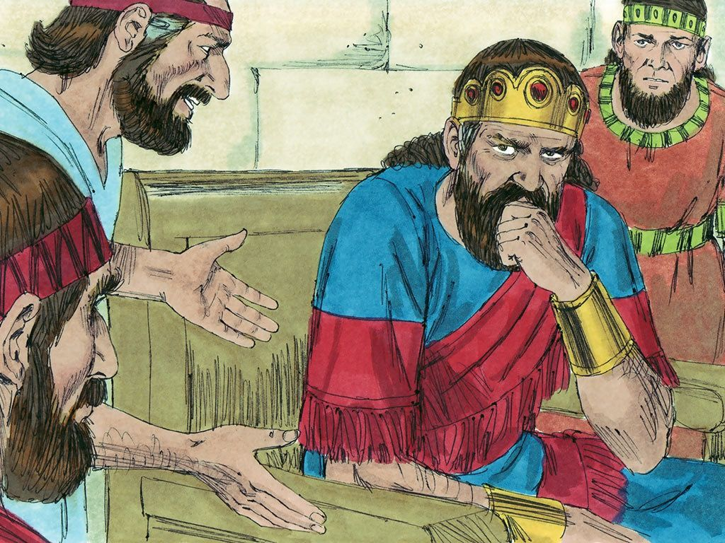
AYAT 1
ADA 3 PASUKAN MUSUH;
BANI MOAB,
BANI AMON,
PASUKAN DARI MEUNIM

Slide 4
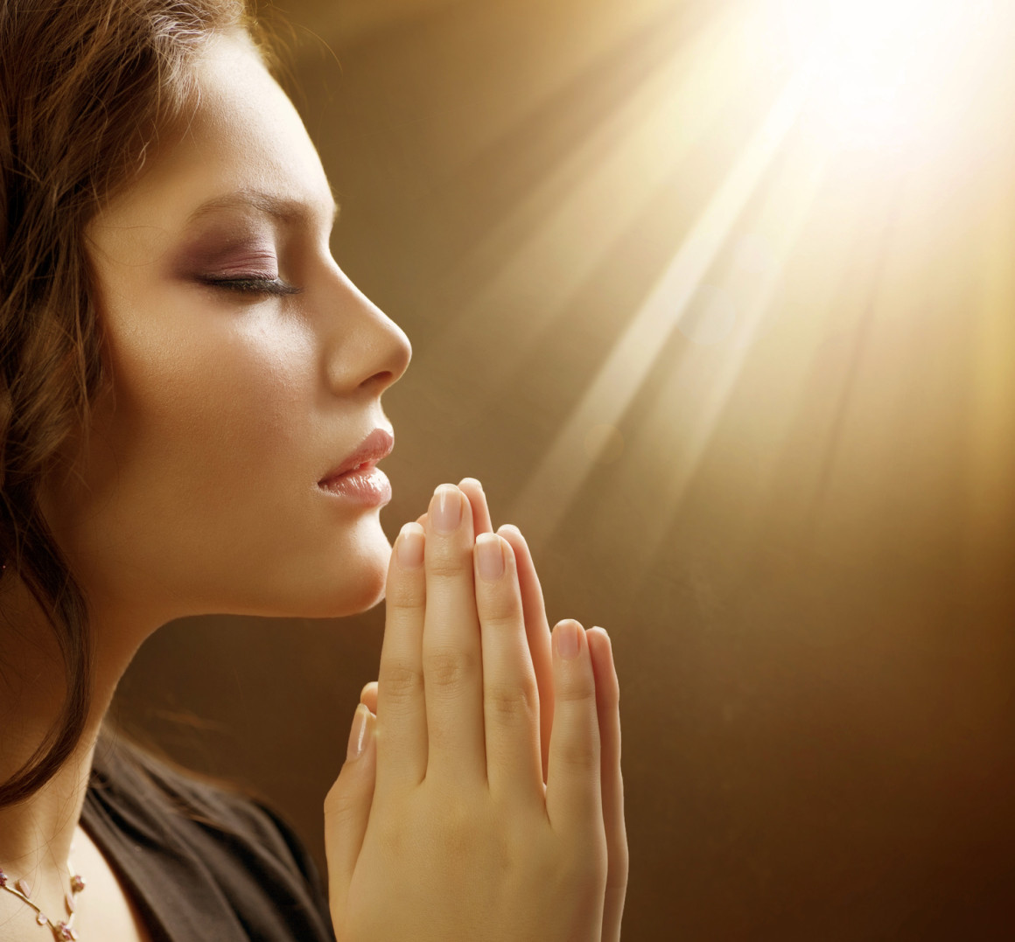
AYAT 2
ADA PELIHAT
YANG BERJAGA
ADA PENDOA
YANG
TAHU DULU

Slide 5
INTIMIDASI DATANG
MENYIAPKAN PASUKAN??
MENYIAPKAN SENJATA??
MEMINTA BANTUAN BALA TENTARA
  NEGARA TETANGGA??
MENCARI TUHAN!!
APA YANG
AKAN
AKU LAKUKAN?

Slide 6
YOSAFAT BELAJAR DARI PENGALAMAN
II TAW 18
Amsal 24: 10
JIKA ENGKAU TAWAR HATI PADA MASA KESESAKAN,
KECILLAH KEKUATANMU.

Slide 7
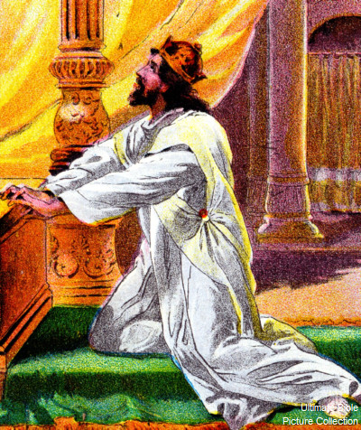

SERUAN UNTUK BERPUASA

Slide 8
AYAT 4
BERKUMPUL
UNTUK
MENCARI TUHAN

Slide 9
AYAT 5
BERDIRI

Slide 10
AYAT 6-8
AYAT 9 ; MENGIGATKAN DOA SALOMO
AYAT 10-11; HAK 11:12-28
MUSUH YANG DISIMPAN
AYAT 12

Slide 11
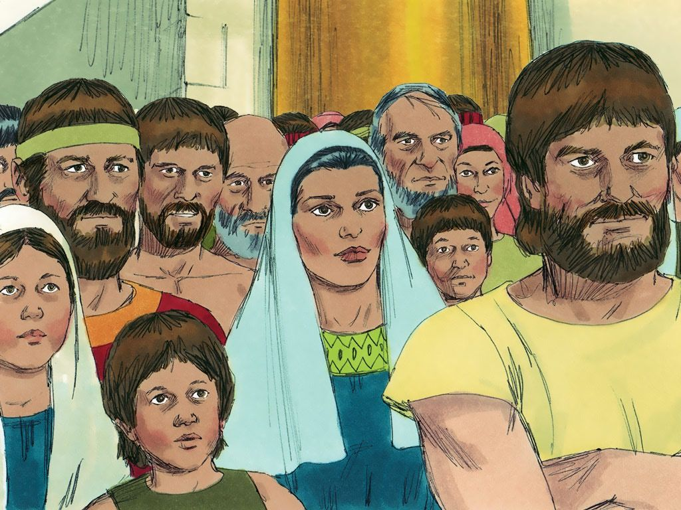
AYAT 13
SELURUH YEHUDA BERDIRI
SELURUH KELUARGA

Slide 12
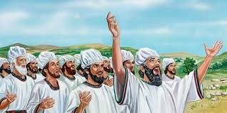
AYAT 14-17
YAHAZIEL
BIN
LEWI

Slide 13
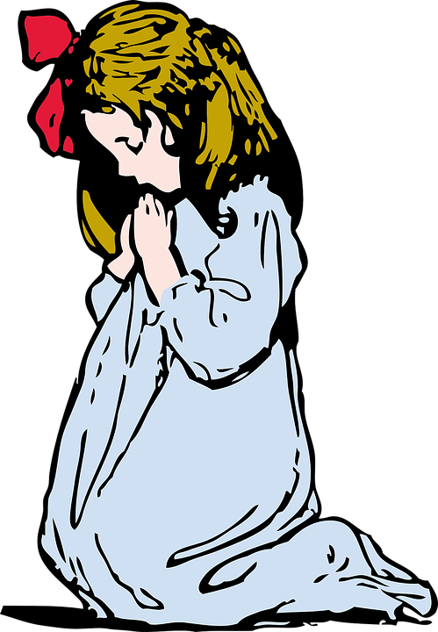

BERLUTUT (AY 18)
BERDIRI ( AY 19)

Slide 14

AYAT 20. PAGI-PAGI
KATA KATA SEMANGAT

Slide 15
AYAT 21. BERUNDING DENGAN RAKYAT
I TIMOTIUS 3:7
DIANGKAT DAN DITAHBISKAN
BUKAN NYANYIAN PERMOHONAN
/ TETAPI NYANYIAN IMAN
PAKAIAN KUDUS
PAKAIAN SEMARAK
DI MUKA ORANG-ORANG BERSENJATA
SENJATANYA ADALAH PITA SUARA
YANG MEMUJI TUHAN

Slide 16
AYAT 22
KETIKA, SETELAH, SEBELUM ??
REMOUTE CONTROL
KERJA SAMA DUA PIHAK
PIHAK KITA: PERCAYA DAN TAAT
PIHAK TUHAN: MEMUKUL LAWAN HINGGA KALAH

Slide 17
AYAT 22-23
PEPERANGAN MILIK TUHAN
AYAT 24
TETAP BERANGKAT PERANG
HANYA UNTUK MENYAKSIKAN PERBUATAN TUHAN
MAZMUR 91:7-8

Slide 18
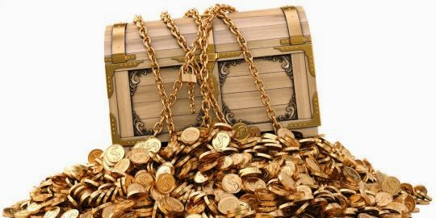
AYAT 25
ADA JARAHAN YANG BANYAK
ISTRI JANGAN MENGOMEL KALAU MAU DAPAT OLEH-OLEH
EFESUS 3:20

Slide 19
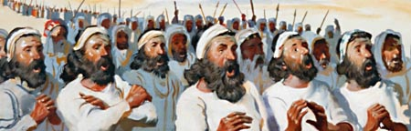
AYAT 26,JARAHAN SUDAH HABIS
TETAP KEMBALI KE TITIK KEMENANGAN
HANYA UNTUK BERSYUKUR
-DAPAT MEMBUNUH KESOMBONGAN
PADANG GURUN TEKOA( AY.20,24) - MENJADI LEMBAH PUJIAN

Slide 20

AYAT 27. YOSAFAT MEMIMPIN PERARAKAN KEMENANGAN
AYAT 28. KE RUMAH TUHAN
AYAT 29-30 TUHAN MEMBERI KEAMANAN POLITIK
YOSUA 1:5

